Slide 1

基于Uni-app即时通讯项目的设计与实现
设计与实现跨平台应用
汇报人: 刘哲

Slide 2

CONTENT
目录
01
项目背景与意义
02
技术框架与环境
03
系统设计与实现
04
实时通讯技术
05
测试与质量保证
06
市场现状与趋势
07
项目成果与展望

Slide 3

01
项目背景与意义

Slide 4



移动互联网发展需求
01
02
03
跨平台兼容性需求
高效稳定的性能要求
实时消息传输的重要性
随着智能手机的普及，用户期望在不同设备和系统上无缝使用即时通讯应用。uni-app框架的出现，使得一次编写、多端运行成为可能，极大提高了开发效率。
用户对即时通讯应用的要求日益多样化和个性化，不仅需要实现多种形式的信息交流，还希望应用具有高效稳定的性能，包括高效的信息传输、稳定的网络连接以及良好的用户体验。
作为日常沟通交流的重要工具，即时通讯应用的核心功能是实现实时消息传输。采用WebSocket协议可以确保消息的实时性和稳定性，同时利用数据库存储聊天记录等数据。

Slide 5




传统开发方式局限
平台依赖性
传统开发方式需为每个目标平台单独开发，增加了成本和时间，同时难以保证各平台间用户体验的一致性。
维护困难
在多个平台上维护同一款应用意味着任何功能更新或bug修复都需要在每个平台上重复进行，这显著增加了维护的复杂性和成本。
资源利用效率低
由于需要为不同平台编写不同的代码，因此无法充分利用共享的代码库和资源，导致资源利用效率低下。

Slide 6



跨平台应用重要性
满足多样化用户需求
降低开发成本与时间
提高市场竞争力
跨平台应用确保用户在不同设备上获得一致体验，无论是手机、平板还是PC，都能享受到相同的功能和服务，极大地提升了用户的满意度和忠诚度。
通过一次编写、多端运行的方式，跨平台应用显著减少了开发和维护的成本，同时缩短了产品上市的时间，使企业能够快速响应市场变化。
跨平台应用能够迅速覆盖更广泛的用户群体，扩大市场份额，同时快速更新和优化功能，帮助企业在激烈的市场竞争中保持领先地位。

Slide 7
02
技术框架与环境

Slide 8





Uni-app特性介绍
Uni-app支持iOS、Android和Web等多个平台，开发者只需编写一次代码，即可在多个平台上运行，大大减少了开发和维护的工作量。
跨平台兼容性
Uni-app提供了丰富的插件和工具，如HBuilderX、VSCode等，这些工具可以帮助开发者快速构建和调试应用，提高开发效率。
高效的开发体验
Uni-app拥有活跃的开发者社区，提供了大量的文档、教程和示例代码，帮助开发者解决遇到的问题，并定期举办各种技术交流活动和培训课程。
强大的社区支持

Slide 9


开发工具与语言
HTML基础与应用
CSS样式设计
HTML作为构建网页的基础语言，通过标记符号定义页面内容和结构。它支持各种媒体格式的嵌入，是开发静态网页的首选工具，为网站提供基本骨架。
01
02
CSS用于设置HTML内容的视觉表现，包括布局、颜色、字体等。它使得网页更加美观且易于维护，通过外部或内部样式表实现页面元素的统一控制和动态效果。
03
JavaScript交互编程
JavaScript是一种强大的客户端脚本语言，能够实现网页的复杂功能和用户交互。它允许开发者创建响应用户操作的动态内容，极大地提升了网站的互动性和用户体验。

Slide 10


B/S架构优势
跨平台性
1
B/S架构的应用通过浏览器操作，支持几乎所有操作系统，确保了不同设备和系统间的无缝使用，极大提升了应用的可访问性和便利性。
易于维护和升级
2
在B/S架构中，业务逻辑和数据处理集中在服务器端，使得更新和维护工作只需在服务器进行，简化了维护流程，降低了成本。
成本效益
3
相较于C/S架构，B/S架构减少了客户端软件的安装和维护成本，用户仅需一个浏览器即可访问系统，有效降低了总体拥有成本。

Slide 11
03
系统设计与实现

Slide 12


核心功能设计
用户管理功能
好友与群组互动
用户管理功能是核心设计之一，包括注册登录和个人信息设置等，确保用户能安全便捷地使用平台，同时保护个人隐私。
通过好友管理和群组管理，用户可以添加好友、创建群聊和管理群信息，增强用户间的互动和沟通，提升社交体验。
通讯功能实现
通讯功能支持文字聊天和语音聊天，使消息的发送与接收更加高效，满足不同场景下的交流需求，优化用户体验。

Slide 13

数据库设计
01
概念设计的重要性
概念设计是数据库设计的基础，它定义了数据的基本结构和关系，为后续的逻辑和表结构设计提供了清晰的蓝图，确保系统设计的合理性和可行性。
02
逻辑结构设计的角色
逻辑结构设计将概念模型转化为具体的数据模型，通过定义实体、属性及其间的关系，构建出系统的骨架，为数据库的实现打下坚实的基础。
03
表结构设计的精细度
表结构设计是数据库设计的最终环节，涉及字段的选择、数据类型的确定以及索引的设置等，直接影响到数据库的性能和数据的完整性。

Slide 14
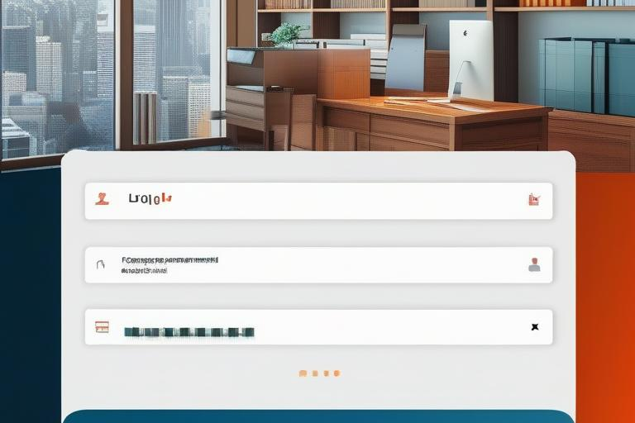
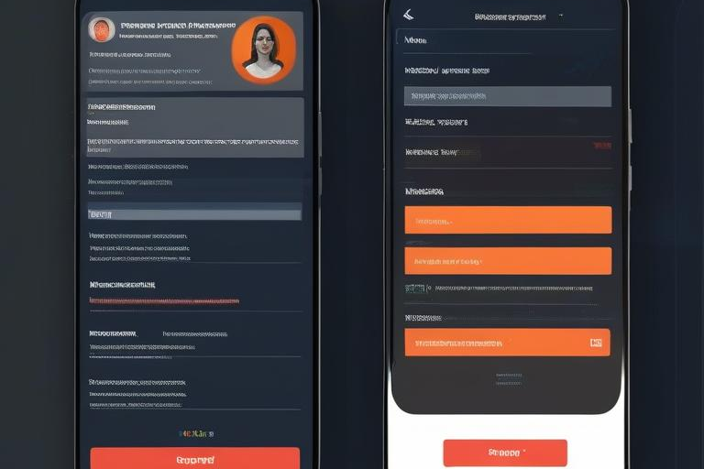

用户界面设计
登录与注册页面设计
个人资料查看和修改
JWT技术在登录模块中的应用
登录与注册页面是用户界面设计的重要组成部分，它们需要简洁明了，易于操作，同时保证安全性，以提供良好的用户体验。
个人资料查看和修改功能允许用户更新他们的个人信息，如姓名、电子邮件地址等，这需要设计直观且易于使用的界面。
JWT（JSON Web Token）是一种开放标准，用于在网络应用环境间安全地传输信息，它由头部、载荷和签名三部分组成，可用于验证用户身份。

Slide 15
04
实时通讯技术

Slide 16

WebSocket协议应用
1
实时消息传输的实现
WebSocket协议通过建立持久连接，实现了服务器与客户端之间的双向通信，使得即时通讯应用能够快速、可靠地传递消息，极大提升了用户体验。
2
高效性与低延迟的优势
利用WebSocket协议减少了握手次数和保持连接的方式，显著降低了通信延迟，特别适合需要频繁通信和快速响应的即时通讯应用场景。
3
跨平台兼容性的强化
作为标准的网络协议，WebSocket得到了广泛的浏览器支持，使得即时通讯应用可以在不同的平台和设备上运行，满足了跨平台使用的需求。

Slide 17

消息传输机制
WebSocket协议概述
1
WebSocket是一种在单个TCP连接上进行全双工通信的网络技术，它允许数据在客户端和服务器之间实时双向传输，极大地提升了网络应用的交互性和响应速度。
消息实时传输的重要性
2
在即时通讯项目中，消息的实时传输是核心需求之一。WebSocket协议通过维持持久连接，确保用户能够即时接收和发送消息，从而显著提高沟通的效率和实时性。
3
提升沟通效率与实时性
利用WebSocket实现的消息传输机制，不仅保证了信息的即时传递，还优化了用户体验。这种高效的通信方式使得用户在任何时间、任何地点都能保持顺畅的交流，有效促进了信息的快速流通。

Slide 18
性能优化策略
01
02
03
合理设置心跳机制
有效管理服务器端资源
根据实际应用场景调整消息发送策略
通过定期发送心跳包来维持WebSocket连接的有效性，根据网络环境调整心跳间隔，确保连接稳定，减少因网络问题导致的连接中断。
优化服务器配置、增加硬件资源或使用负载均衡技术，避免大量并发连接导致的服务过载，提高系统整体性能和资源利用率。
根据消息的重要性和实时性要求，灵活调整消息发送策略，优先处理重要消息，采用批量或延迟发送非紧急消息，提升消息传递效率。

Slide 19
05
测试与质量保证

Slide 20
功能测试方法
01
02
03
功能测试是软件测试中的一种基本方法，主要目的是验证软件系统的各项功能是否按照需求规格说明书进行设计和实现，确保软件功能的正常运行。
黑盒测试是一种重要的功能测试方法，它不关注程序内部结构和代码实现，而是从用户角度出发，通过输入数据和预期输出来检查软件的功能正确性。
白盒测试与黑盒测试相对，它需要了解程序的内部结构和逻辑，通过分析代码覆盖率、路径覆盖等方式，对软件的内部流程进行全面的测试。
功能测试概述
黑盒测试技术
白盒测试技术

Slide 21
性能测试指标
即时性要求
消息发送和接收的延迟应控制在 1-3 秒内，确保用户能够及时收到和回复消息，提升用户体验。
应用界面切换与加载
点击聊天列表中的某个对话，应在 1 秒内显示聊天界面并加载出最近的聊天记录，提高操作流畅性。
操作响应时间
进行添加好友、创建群组等操作时，响应时间也应控制在 2-3 秒内，保证用户操作的高效性。

Slide 22
测试工具介绍
01
02
03
测试工具种类繁多，包括自动化测试工具、性能测试工具、安全测试工具等，每种工具都有其特定的用途和优势。
选择合适的测试工具需要考虑项目的需求、预算、时间等因素，同时也要考虑工具的易用性、可扩展性和社区支持。
测试工具在软件开发过程中起着重要的作用，可以帮助开发人员快速发现和修复问题，提高软件的质量和稳定性。
测试工具的种类
测试工具的选择
测试工具的应用

Slide 23
06
市场现状与趋势

Slide 24


国内外应用对比
国外市场的巨头垄断
在国外即时通讯市场，WhatsApp、Facebook Messenger等巨头企业同样拥有庞大的用户基础和强大的品牌影响力，使得新开发的应用很难在短时间内与之竞争。
02
国内市场的巨头垄断
国内外市场的差异与挑战
在国内即时通讯市场，微信和QQ作为两大巨头，凭借其庞大的用户基础和强大的品牌影响力，牢牢占据了市场的主导地位，新应用难以在短时间内与之竞争。
01
03
尽管国内外即时通讯市场都存在巨头垄断的现象，但由于文化、政策等因素的差异，新应用在进入不同市场时面临的挑战也有所不同。

Slide 25

隐私保护意识影响
用户信任度提升
01
随着隐私保护意识的增强，用户在选择即时通讯应用时更看重隐私功能，如端到端加密和匿名聊天，这显著提升了用户对应用的信任度。
法规合规性要求
02
各国政府出台的隐私保护法规迫使即时通讯应用开发者遵守严格的信息安全标准，以确保应用合法合规，避免法律风险。
市场竞争力增强
提供强大的隐私保护功能使即时通讯应用在激烈的市场竞争中脱颖而出，吸引更多注重隐私的用户，从而增加市场份额。
03

Slide 26


用户需求变化分析
1
2
3
用户需求的动态性
技术进步对需求的影响
个性化需求的崛起
随着市场环境和技术的发展，用户的需求呈现出不断变化的趋势。企业需要通过持续的市场调研和数据分析，捕捉这些变化，以适应和满足用户的新需求。
新技术的出现往往会改变用户的行为模式和需求结构。例如，移动互联网的普及使得用户更倾向于使用移动设备进行购物、社交等活动，这要求企业不断调整其产品和服务。
现代消费者越来越追求个性化和定制化的产品与服务。企业需利用大数据和人工智能技术，深入分析用户行为，提供更加精准和个性化的解决方案，以满足用户的特定需求。

Slide 27
07
项目成果与展望

Slide 28

实用性与稳定性评价
多平台兼容性测试
实时消息传输性能
项目通过在iOS、Android及Web等多个平台上进行广泛测试，确保了即时通讯应用的界面和功能在不同设备上的一致性和响应性。
利用WebSocket协议实现的实时消息传输机制，经过压力测试验证，能够在高并发情况下保持稳定的消息传递速度和低延迟。
系统稳定性评估
经过连续运行测试和异常恢复测试，系统展现出良好的稳定性和故障恢复能力，确保了用户在使用过程中的数据安全和服务可靠性。

Slide 29


未来迭代升级方向
用户体验优化
功能增强与创新
性能提升与兼容性
通过改进界面设计、简化操作流程和提升响应速度，不断优化用户体验，以提高用户满意度和忠诚度，这是产品迭代升级的重要方向。
根据用户反馈和市场趋势，持续添加新功能或改进现有功能，无论是渐进式还是突破性的创新，都旨在满足用户日益增长的需求。
提高产品的运行效率，降低资源消耗，增强稳定性和安全性，同时确保良好的设备、操作系统和软件环境兼容性，是技术产品迭代的关键。

Slide 30

感恩致谢内容
03
02
01
感恩朋友
感恩老师
朋友是我们生活中的伙伴，他们在我们孤独时陪伴我们，在我们快乐时与我们分享喜悦。他们的真诚与善良，让我们感受到了友情的温暖与力量。
感恩父母
老师是我们人生路上的引路人，他们点燃了我们对知识的渴望，引领我们在知识的海洋中遨游。他们的教诲如春雨，滋润着我们的心田。
父母是我们生命中最重要的人，他们给予我们生命，用无尽的爱和关怀呵护我们成长。他们的付出和牺牲，是我们永远无法回报的恩情。

Slide 31
感谢观看！
THANKS！

